Slide 1


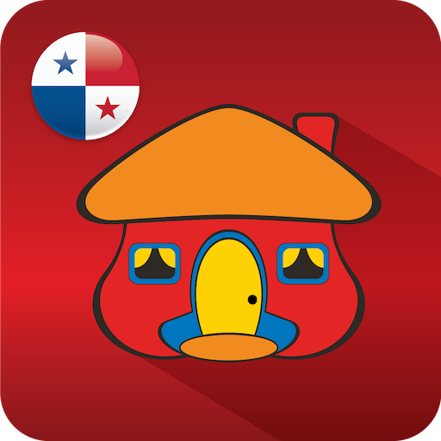
Informe de Estadísticas Control de Versiones DevOps IBM i Noviembre 2024 Davivienda Panamá

Slide 2


Catálogo de Referencia
Resumen.
Objetivos.
Estadísticas Check out y Check out de Emergencia.
Estadísticas Promociones.
Estadísticas Despliegues.
Estadísticas Back out (Rollback).
Top Actividad Desarrolladores
Total, de programas controlados por DevOps RDO
Recomendaciones.

Slide 3
1.- Resumen
El presente informe describe las mediciones estadísticas del servicio gestionado “MSP Managed Service Provider” del Sistema de Control y Administración de Versiones subscrito entre Davivienda Panamá y CDS Américas correspondiente al mes de noviembre 2024.
En cada uno de los capítulos se encuentran representados los valores del mes objeto a estudio, con su correspondiente acumulado año actual y anterior, los cuales permitirán realizar análisis e interpretaciones para mejorar el servicio gestionado en los meses de mayor demanda, además de fortalecer las medidas de control.

Slide 4
2.- Objetivos Alcanzados
Asistencias en las sesiones de Comité CAB Davivienda Panamá.
Operaciones de promociones y despliegues correspondiente a los ciclos de vida.
Resolución de problemas e incidencias en los ciclos de vida con los desarrolladores.
Generación de estadísticas para mediciones de gestión.
Verificaciones diarias de la operación del producto de control de versiones.
Mantenimiento preventivo y correctivo para garantizar la operación del producto.
Verificación de estado de salud de base de datos del producto.
Documentación y actualización de documentación requerida.

Slide 5
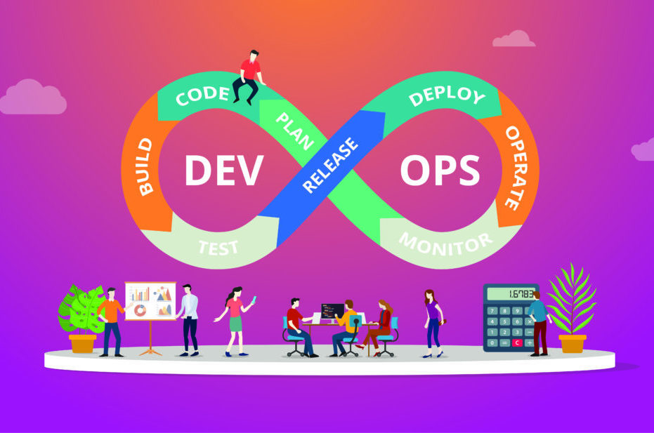
3.- Estadísticas Check out

Slide 6
3.- Estadísticas Check out
Check out - Inicio del ciclo de vida realizado por el equipo desarrollo de software, los elementos programáticos son traslados desde el contenedor DevOps RDO Producción hasta la instancia del programador o en el caso ser nuevos, son registrado en la tarea correspondiente.

Slide 7
3.1- Estadísticas Check out de Emergencia
Check out de Emergencia - Ciclo de vida de emergencia utilizado para incidencias, ejecutado por el equipo desarrollo, el cual no realiza ciclo de vida a Integración y Calidad, motivado a la urgencia es promocionado y desplegado directamente a Producción, manteniendo el hito de liberación de Operaciones e Infraestructura.

Slide 8
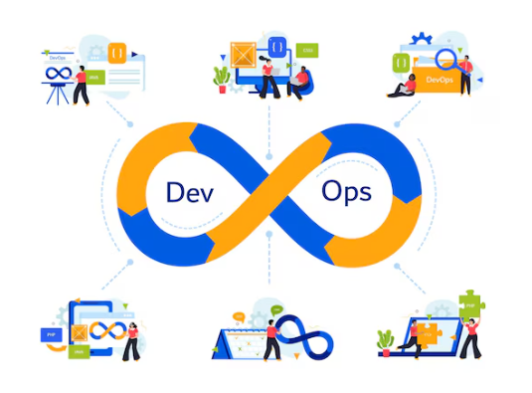
4.- Estadísticas Promociones

Slide 9
4.- Estadísticas Promociones ITG - Integración
Promociones ITG Integración - Ciclo de vida de pruebas integrales utilizadas por el desarrollador a nivel del inventario, es un repositorio de DevOps RDO donde los cambios son almacenados para su posterior despliegue o certificación de revisión de código.

Slide 10
4.1.- Estadísticas Promociones QUA - Calidad
Promociones QUA Calidad - Ciclo de vida de certificación o pre producción, donde los cambios programáticos son probados por las áreas funcionales, es un repositorio de DevOps RDO donde los cambios son almacenados para su posterior despliegue.

Slide 11
4.2.- Estadísticas Promociones PDN - Producción
Promociones PDN Producción - Ciclo de vida definitivo a Producción, es un repositorio de DevOps RDO donde los cambios son almacenados para su posterior despliegue.

Slide 12
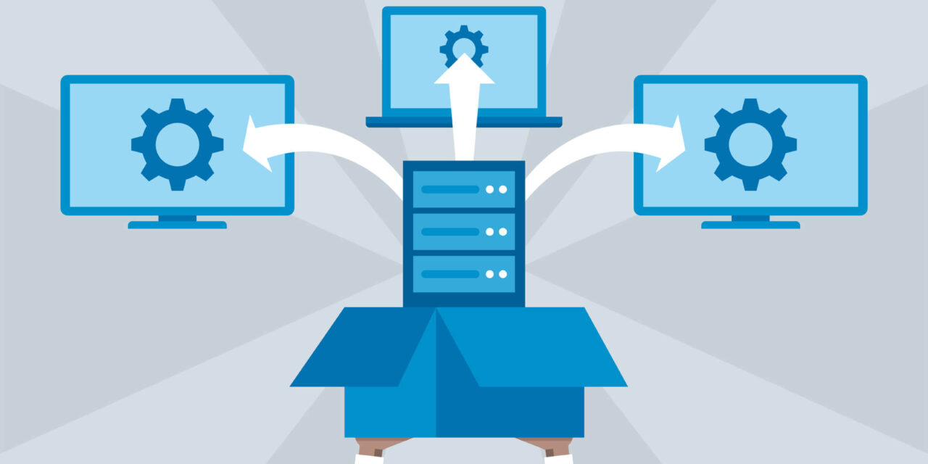
5.- Estadísticas Despliegues

Slide 13
5.- Estadísticas Despliegues QUA - Calidad
Despliegues QUA Calidad - Distribución de los elementos programáticos promocionados en DevOps RDO a los diferentes ambientes “bibliotecas” de pruebas, para las certificaciones de pre producción por las áreas funcionales y técnicas.

Slide 14
5.1- Estadísticas Despliegues PDN - Producción
Despliegues PDN Producción - Distribución de los elementos programáticos definitivos promocionados en DevOps RDO a la partición de Producción, actividad liberada por Operaciones e Infraestructura.

Slide 15
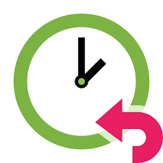
6.- Estadísticas Back out / Rollback

Slide 16
6.- Estadísticas Back out / Rollback
Back out / Rollback - Acción de recuperación inmediata en la partición de Producción, una vez desplegados los elementos de cambio, es posible existan defectos requieran realizar un rollback para regularizar la situación operativa en Producción y post mortem el equipo de desarrollado ajusta el inventario de DevOps RDO o subsana los defectos planificando un nuevo despliegue.

Slide 17

7.- Top Actividad Desarrolladores - Check out 8.- Total de programas controlados por DevOps RDO

Slide 18
7.- Top Actividad Desarrolladores - Check out
Check out - Actividad de los desarrolladores en el Sistema de Control de Versiones.

Slide 19
8.- Total de programas controlados por DevOps RDO
Total, de elementos programáticos por release controlados por el sistema de control de versiones.

Slide 20
9.- Recomendaciones
Crear una partición independiente para las pruebas y certificaciones de calidad incluyendo los servicios asociados como gestión de ambientes, soporte operaciones y seguridad, incluyendo una dinámica automatizada con selección, transferencia y ofuscamiento de datos.
Planificar capacitaciones de la operación DevOps RDO DevOps al nuevo personal Davivienda Panamá para cada rol.
Identificar los re procesos en los ciclos de vida, cantidad de veces un desarrollador re utiliza el ambiente de calidad, motivado a defectos en sintaxis o lógica de programación.
Determinar las causas de las variaciones estadísticas de los meses objeto a estudio, contrastando los detalles de los elementos programáticos impactados vs. los controles de cambio autorizados.
Evangelizar la utilización del entorno gráfico DevOps Portal entre los roles de operaciones y control de la organización.

